Slide 1





Xác định và đáp ứng
nhu cầu chăm sóc
sức khỏe cộng đồng

Slide 2
Tại sao cần đánh giá nhu cầu chăm sóc sức khỏe cộng đồng?
Bảo đảm đầu tư đúng vào các dịch vụ y tế
Xác định vị trí địa lý của các dịch vụ
Cung cấp dữ liệu để hợp tác với các đối tác khác trong cộng đồng

Slide 3
Bất kì cuộc thảo luận nào về nhu cầu chăm sóc sức khỏe cộng đồng phải bao gồm 2 khía cạnh chính:
Định nghĩa về cộng đồng và
Một sự đánh giá về nhu cầu chăm sóc sức khỏe của cộng đồng cụ thể đó.

Slide 4
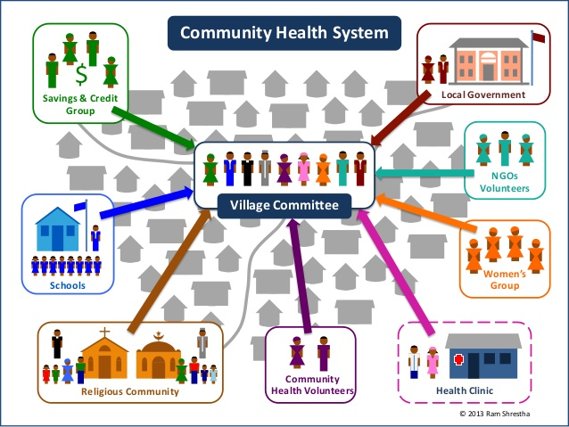
Đối với những nhu cầu chăm sóc sức khoẻ chúng tôi sẽ xác định cộng đồng là những người sống trong cùng một khu vực địa lý

Slide 5

Để xác định nhu cầu chăm sóc sức khỏe cộng đồng một đánh giá phải được thực hiện bao gồm tối thiểu 10 yếu tố hàng đầu:
Tỷ lệ mắc bệnh và/hoặc tỷ lệ hiện mắc
Phòng nội trú, phòng cấp cứu, và/hoặc sử dụng ngoại trú
Sự phân chia tuổi của công dân

Slide 6
Tiếp tục-
Thu nhập của hộ gia đình, thất nghiệp
Quyền sở hữu tài sản/cho thuê tài sản
Bắt giữ, hoạt động tội phạm
Khoảng cách tới các nguồn thực phẩm lành mạnh
Khoảng cách tới các dịch vụ xã hội và dịch vụ cơ bản
Công viên, tiện nghi giải trí, không gian mở
Tiếp cận giao thông công cộng

Slide 7

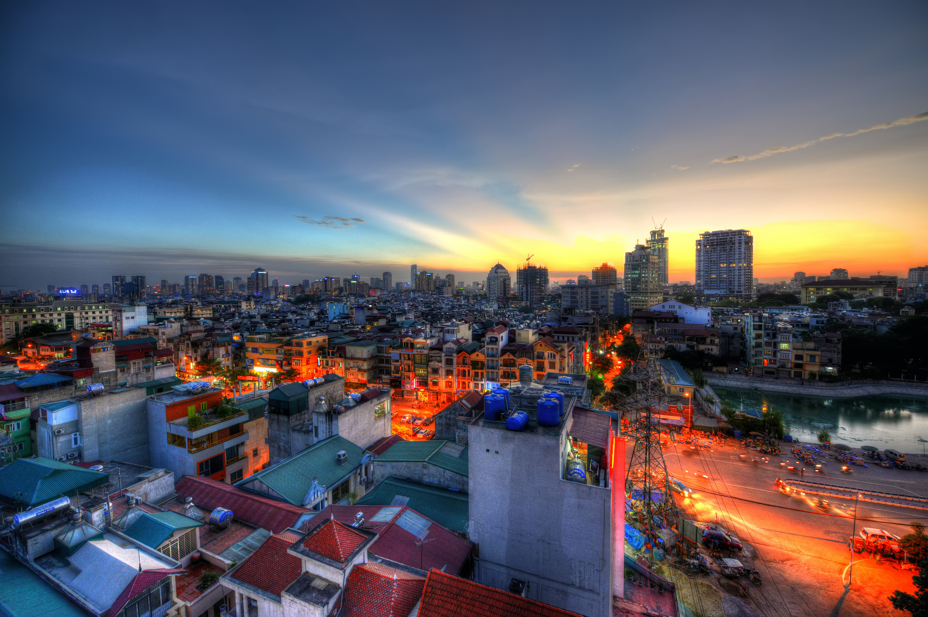
Hãy xem xét Hà Nội vì nó phù hợp với một đánh giá nhu cầu chăm sóc sức khỏe cộng đồng:

Slide 8
Năm 2015, Hà Nội, thủ đô của Việt Nam có dân số 7,7 triệu người. Trong số đó có 3 triệu người sống ở thành phố và 4 triệu người sống trong khu vực đô thị lớn hơn.
Trong thời gian gần đây Hà Nội đã trải qua một thời kỳ bùng nổ xây dựng nhanh. Các tòa nhà chọc trời, xuất hiện ở các khu đô thị mới, đã có những bước đột phá thay đổi cảnh quan thành phố và đã hình thành một đường chân trời hiện đại.

Slide 9
Dân số Hà Nội ngày càng tăng (khoảng 3,5% mỗi năm), phản ánh thực tế thành phố này vừa là khu đô thị lớn của miền Bắc, vừa là trung tâm chính trị của đất nước.
Hà Nội sẽ là thành phố phát triển nhanh nhất trên thế giới về tăng trưởng GDP từ năm 2008 đến năm 2025. Sự gia tăng dân số này cũng gây ra rất nhiều áp lực đối với cơ sở hạ tầng (cơ sở vật chất như trường học, vận tải, kinh doanh, vv)

Slide 10

Tỷ lệ mắc bệnh và / hoặc tỷ lệ hiện mắc
Tỷ lệ
Tỷ lệ các ca bệnh mới (hoặc mới được chẩn đoán) trong cộng đồng là bao nhiêu?
Nó có ý nghĩa hơn khi tỷ lệ mắc được báo cáo theo tỷ lệ phần trăm dân số trong một cộng đồng có nguy cơ phát triển bệnh.
Tỷ lệ hiện nhiễm là số trường hợp thực tế, với bệnh trong một khoảng thời gian.

Slide 11
Tỷ lệ mắc bệnh và/hoặc tỷ lệ hiện mắc tại Hà Nội
# 1 Vấn đề sức khoẻ: Các bệnh về đường hô hấp do ô nhiễm không khí
Lao: Khoảng 15% dân số
Bệnh tiểu đường: 12% dân số
Tăng huyết áp: 30% dân số
Các bệnh phổ biến khác: sốt dengue, bệnh mắt hột, nhiễm trùng đường ruột, bệnh phong, bạch hầu, uốn ván, ho gà, sởi, viêm tủy tràng, thủy đậu, sốt thương hàn, viêm não cấp, viêm màng não cấp, và xơ gan.

Slide 12
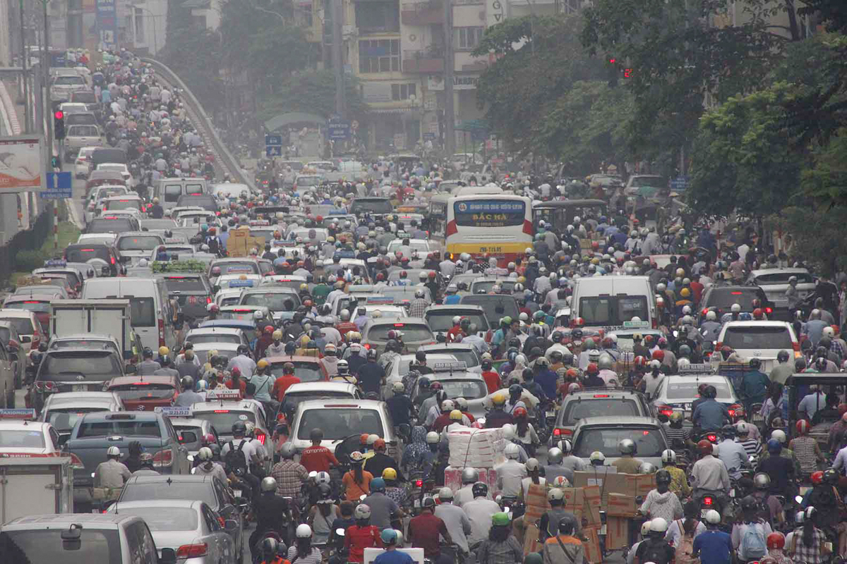
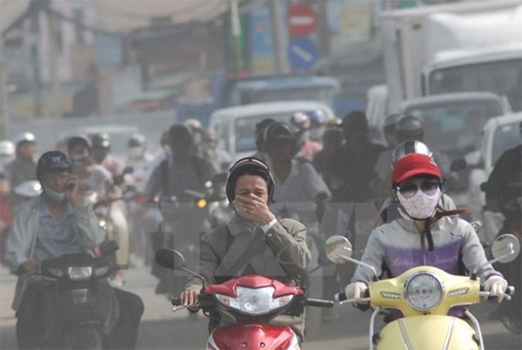

Slide 13

Phòng nội trú, phòng cấp cứu, và/hoặc sử dụng ngoại trú
Trong cộng đồng mà bạn đang nghiên cứu, số lần khám tại nhà cung cấp dịch vụ chăm sóc sức khoẻ cho các phòng khám khẩn cấp và các phòng khám ngoại trú là bao nhiêu ?
Có bao nhiêu trường hợp nhập viện nội trú đã xảy ra?
Những trường hợp nhập viện có thể được chia nhỏ hơn bởi tỷ lệ hiện mắc bệnh cụ thể.
Hà Nội có nhiều hơn 25 bệnh viện - tỷ lệ sử dụng không sẵn có cho bài trình bày này.

Slide 14

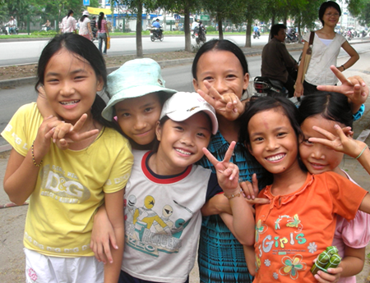
Sự phân chia tuổi của người dân
Đối với Hà Nội:
0 - 14 tuổi: 24,6%
15 - 64 tuổi: 69,8%
65 trở lên: 5,5%
Tuổi thọ: 75,6 năm
(Nam: 71.3, Nữ 80.7)

Slide 15

Thu nhập của hộ gia đình, thất nghiệp
Tại Hà Nội: Tỷ lệ thất nghiệp trong 10 năm qua đã ở mức cao 4,5% xuống mức thấp 2,9%
Mức lương tháng trung bình: 3,296,203 đồng
(Tương đương với 145 đô la Mỹ)

Slide 16
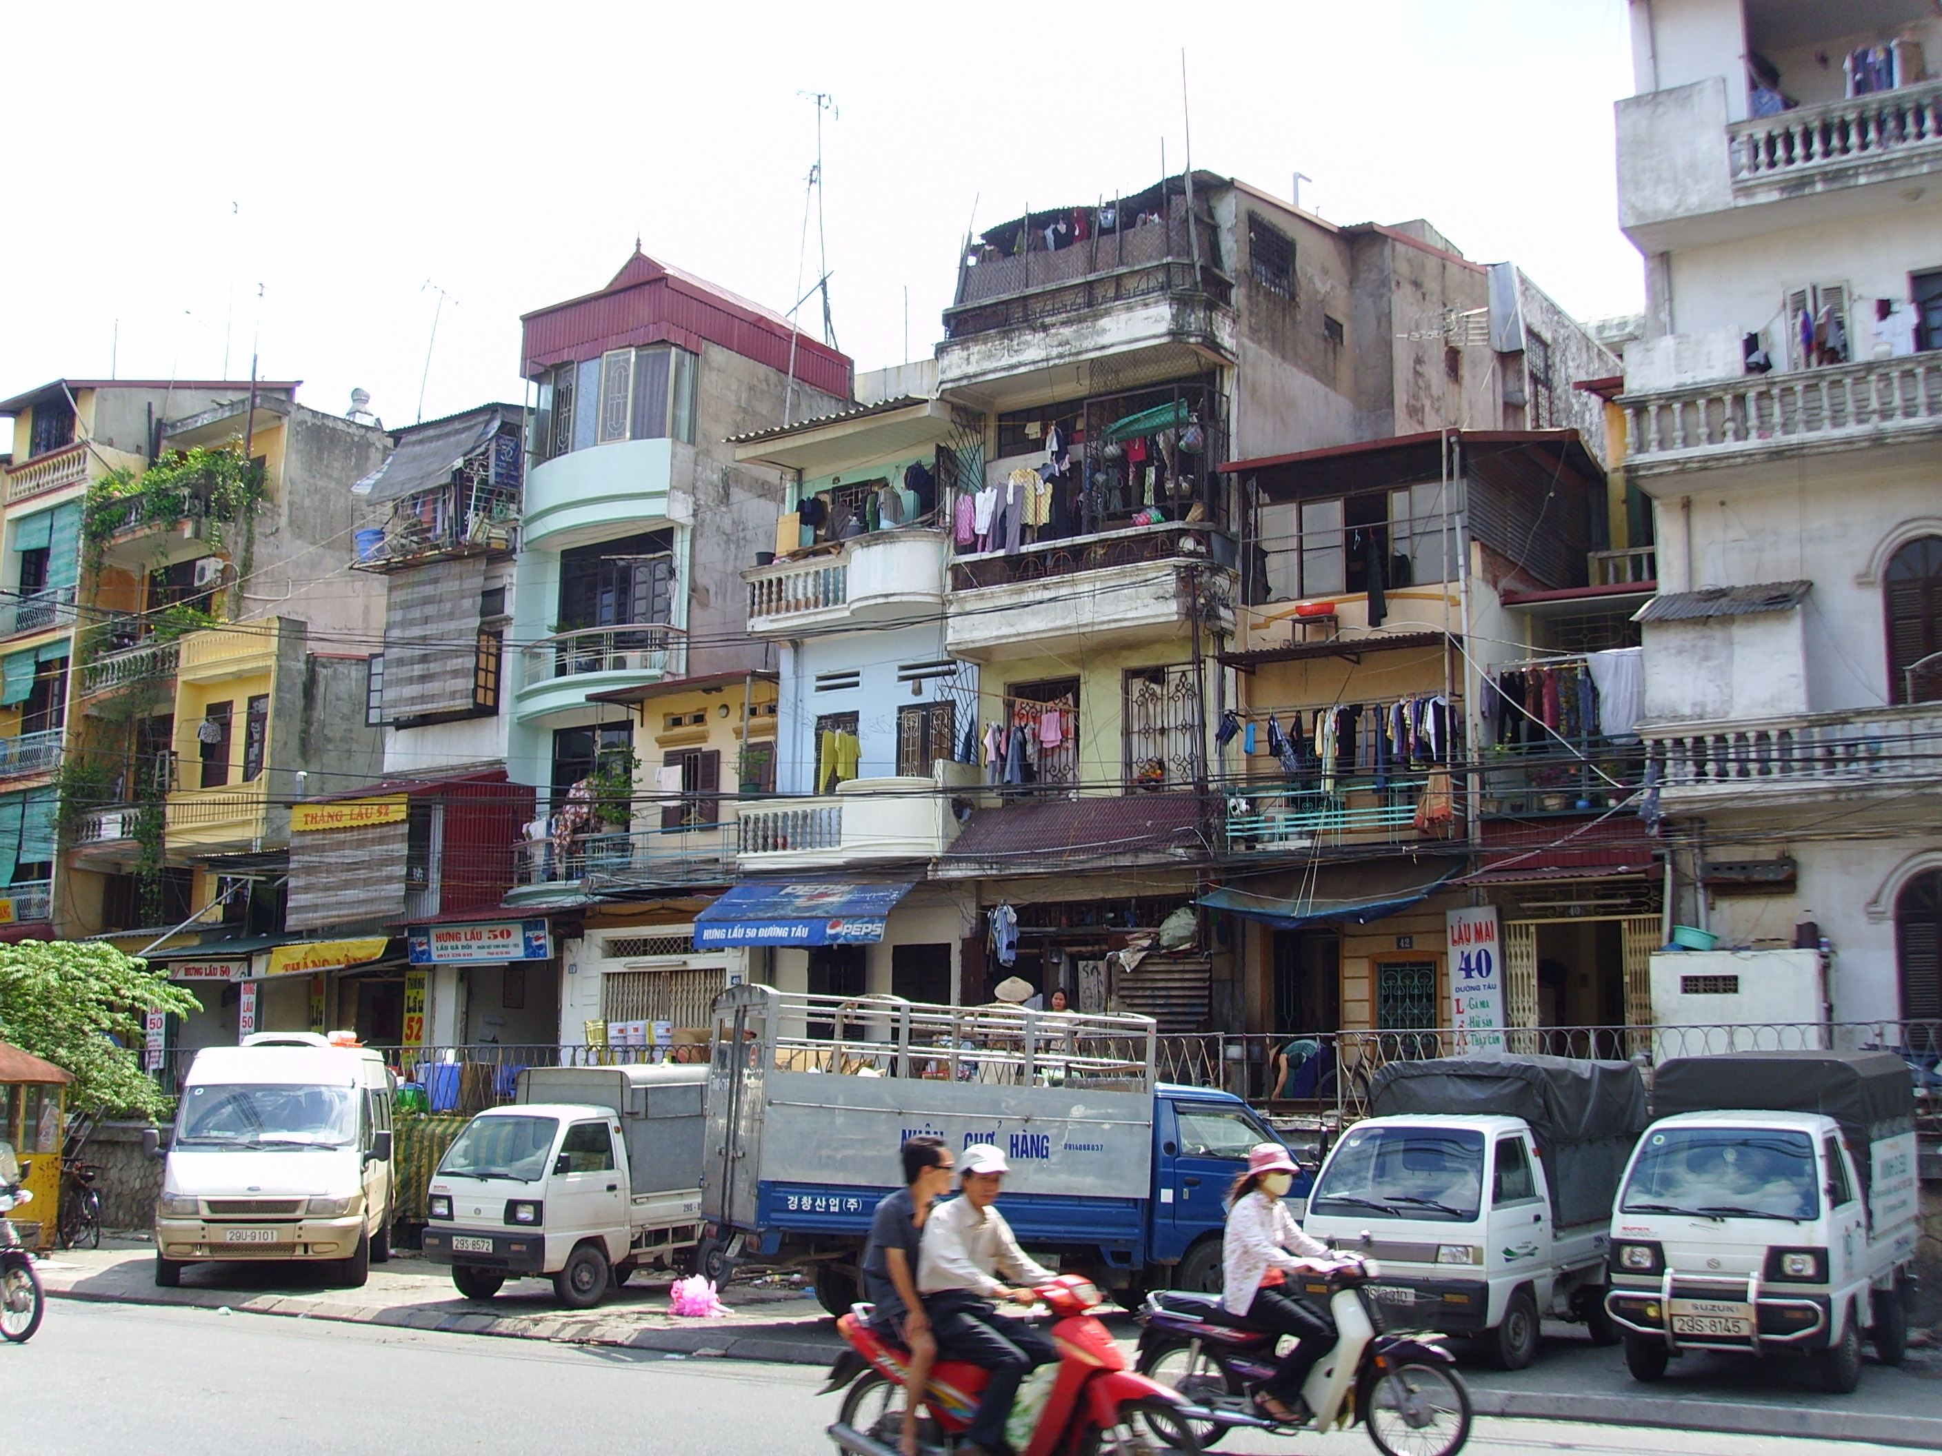

Slide 17


Quyền sở hữu tài sản / cho thuê tài sản
(Thống kê không có sẵn cho Hà Nội)
Bắt giữ, hoạt động tội phạm (ảnh hưởng đến hoạt động kinh doanh bán lẻ và du lịch)
Tại Hà Nội - Tỷ lệ tội phạm là 46% trong tổng số 100%. Mức độ thoải mái khi một du khách hay người dân đi dạo vào ban ngày: 76%. Vào ban đêm: 45%

Slide 18

Gần các nguồn thực phẩm lành mạnh-
Mất an ninh lương thực là một chỉ số kinh tế và xã hội về sức khoẻ của một cộng đồng.
Hà Nội có nhiều khu vực với khu chợ mở, nơi có nguồn thực phẩm tươi sống. Vùng ngoại ô của thành phố có những người dân sinh sống dựa vào nông nghiệp và họ đến thành phố để bán hàng hóa của họ. Tỷ lệ tiểu đường là do ăn nhiều lượng gạo trắng.

Slide 19
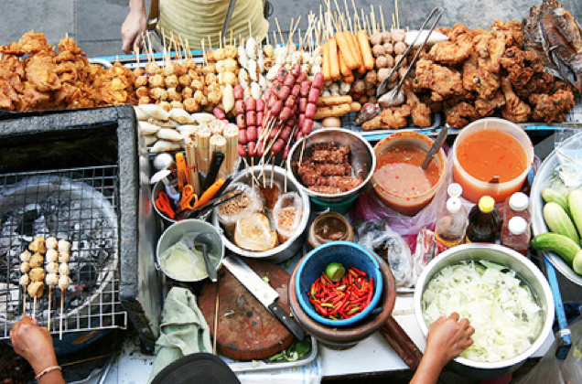
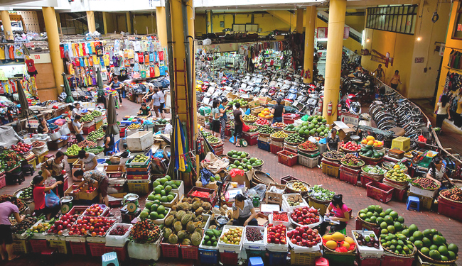
Nguồn thực phẩm sạch

Slide 20

Sự gần gũi của các dịch vụ cơ bản và xã hội
Các dịch vụ xã hội sẵn có sẽ dẫn đến một cộng đồng lành mạnh hơn. Nếu không có bảo hiểm y tế, người ta không có phương tiện để chi trả cho các lần khám bệnh, các xét nghiệm chẩn đoán, hay thuốc theo kê đơn. Kết quả thường là không được điều trị, sức khỏe tổng thể yếu kém, hoặc sử dụng phòng cấp cứu không thích hợp.
Không có thông tin nào cho Hà Nội vào thời điểm này.

Slide 21

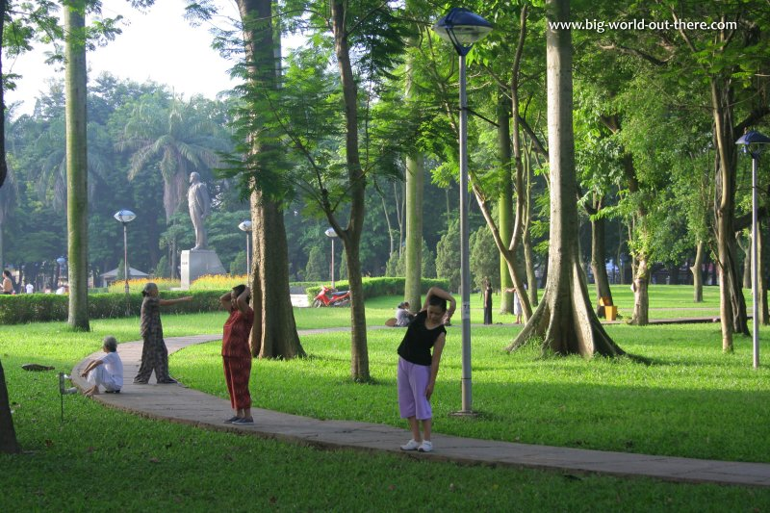
Công viên và không gian mở

Slide 22

Công viên, cơ sở giải trí và không gian mở
Sự phong phú của những nơi này sẽ dẫn đến một cộng đồng lành mạnh hơn vì mọi người có thể đi bộ trong công viên và tập thể dục.
Hà Nội có một tỷ lệ lớn đất dành cho các khu vực mở và công viên

Slide 23

Tiếp cận giao thông công cộng
Các phương tiện giao thông chính trong thành phố Hà Nội là xe máy, xe buýt, xe taxi, và một số lượng ngày càng tăng của xe ô tô.
Trong những thập niên gần đây, xe máy đã vượt qua các loại xe đạp như là phương tiện giao thông chính. Tuy nhiên, ô tô có lẽ là sự thay đổi đáng chú ý nhất trong 5 năm qua vì nhiều người Việt Nam đã mua xe lần đầu tiên. Việc tăng số xe ô tô là nguyên nhân chính gây tắc nghẽn vì đường xá và cơ sở hạ tầng ở những khu vực cũ của Hà Nội không được thiết kế để đáp ứng nhu cầu của họ.

Slide 24
Hiểu biết về các vấn đề chăm sóc sức khoẻ trong cộng đồng và các nguồn lực sẵn có để sửa chữa chúng có thể mang đến chương trình nâng cao nhu cầu chăm sóc sức khỏe cộng đồng
Đối với Hà Nội, cộng đồng y tế cần đáp ứng:
Bệnh đường hô hấp do ô nhiễm không khí (giao thông là yếu tố chính gây ô nhiễm không khí trong thành phố).
Lao: khoảng 15% dân số
Bệnh tiểu đường: 12% dân số
Tăng huyết áp: 30% dân số

Slide 25
Bây giờ thì sao?
Các cấu phần chính kết hợp trong kế hoạch chiến lược của bệnh viện dựa trên tính khả thi (tài chính, y khoa và con người)
Kêu gọi các đối tác trong cộng đồng trong các giải pháp:
    Trung tâm y tế/Phòng khám
    Đơn vị kinh doanh tại địa phương
    Các nhà thờ
Xây dựng kế hoạch
Phân công nhiệm vụ
Báo cáo quá trình
Các trường học
Đồn cảnh sát
Công dân ưu tú

Slide 26

MỘT SỐ YẾU TỐ CHÍNH ẢNH HƯỞNG TỚI NHU CẦU CHĂM SÓC SỨC KHOẺ TẠI CỘNG ĐỒNG CỦA BẠN VÀ LÀM THẾ NÀO ĐỂ GIẢI QUYẾT CHÚNG?
Notes:
Ask Audience for input

Slide 27

Nếu bạn không có một dân số lành mạnh, bạn không thể tham gia cạnh tranh kinh tế.
Các nhà cung cấp dịch vụ chăm sóc sức khoẻ tại Hà Nội có thể phục vụ cộng đồng của họ tốt bằng cách thiết kế các biện pháp can thiệp nhằm giảm tần suất 4 vấn đề sức khoẻ hàng đầu của họ.

Slide 28
Các điểm chính
Bệnh viện nên xác định cộng đồng của họ (không chỉ đơn giản là thành phố mà họ đang toạ lạc)
Tiến hành đánh giá nhu cầu chăm sóc sức khỏe cộng đồng có thể giúp bệnh viện tập trung vào các dịch vụ phù hợp nhất với thị trường mục tiêu và đáp ứng nhu cầu của cộng đồng mà nó phục vụ.
Có 10 yếu tố chính trong việc hoàn thành đánh giá nhu cầu chăm sóc sức khỏe cộng đồng.

